Slide 1
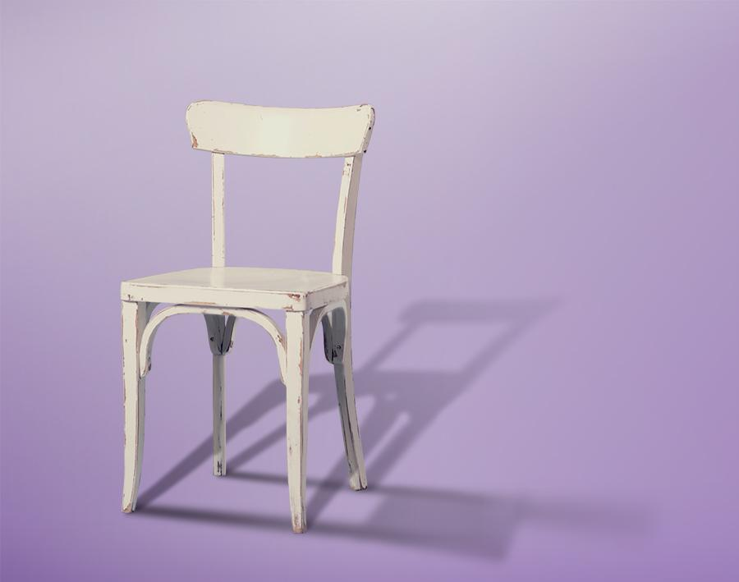
Svetlo a tiene
Svetelné zdroje
© Mgr. Danka Spišáková

Slide 2
hádanka
Čoho je najviac za groš?
svetla

Slide 3
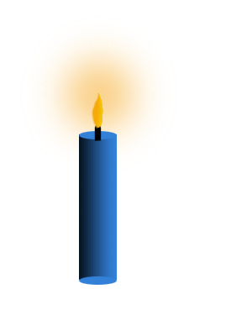
hádanka
Kúpim za jeden groš v sklepe, a na desať vozov ho nezoberieš. Čo je to?
Svieca a jej svetlo

Slide 4
hádanka
Padne do vody a nezamočí.
Čo je to?
Slnko

Slide 5
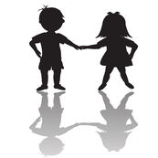
hádanka
Uteká s nami, nohy nemá.
Drží sa nás, ruky nemá.
Čo je to?
tieň

Slide 6
hádanka
Keď ja idem aj on ide,
keď ja stojím aj on stojí.
Čo je to?
tieň

Slide 7
Dnes sa budeme učiť o tieni.

Slide 8
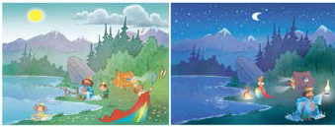
Čo robí kráľovská rodina na obrázkoch?
Zdroj svetla - je predmet alebo organizmus, ktorý vydáva svetlo.
Pomenujte všetky zdroje svetla, ktoré sú na obrázkoch zobrazené:
Slnko, blesk, čelovka, baterka, petrolejová lampa, oheň, hviezdy.
POZOR! Mesiac nesvieti – len odráža slnečné svetlo.

Slide 9
Čo je najväčším zdrojom svetla na zemi?
Najväčším zdrojom svetla je SLNKO.
Prečo je svetlo pre človeka dôležité?
Kde všade ho potrebujeme?
Čo by sa mohlo stať, keby sme ho nemali?
Bez svetla by nerástli rastliny a my by sme nemali potravu. Človek na to, aby bol zdravý, potrebuje pre svoj život svetlo.

Slide 10
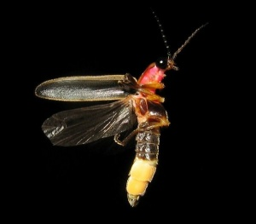
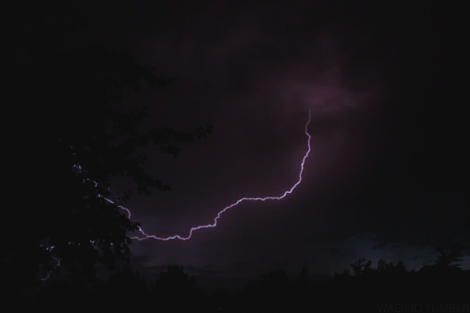
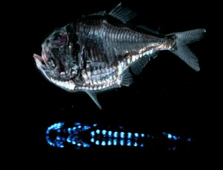
Zdroje svetla
prirodzené
slnko
Svietiaci hmyz
ryby
blesk

Slide 11
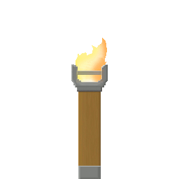
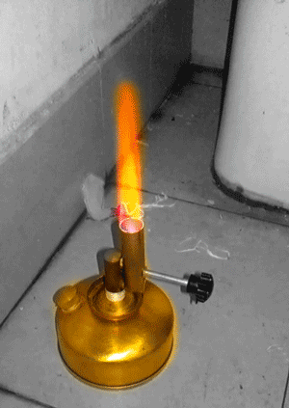
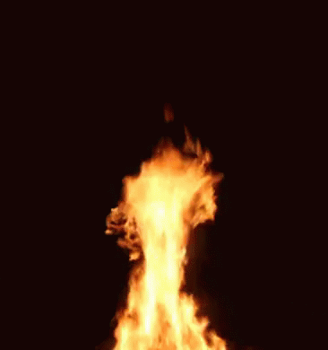
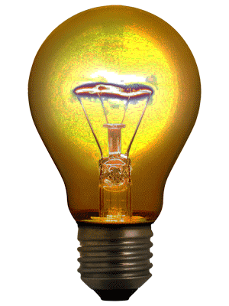
Zdroje svetla
umelé
fakľa
kahan
oheň
žiarovky

Slide 12
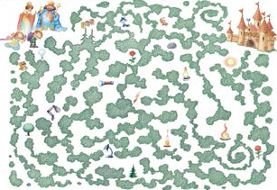
BLUDISKO
Vyhľadajte a zakrúžkujte všetky zdroje svetla nachádzajúce sa v bludisku.
(žiarovka, lampa, baterka, stolová lampa, plameň sviečky, blesk, petrolejová lampa, oheň, slnko).

Slide 13
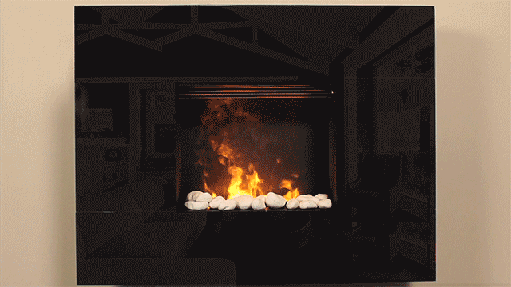
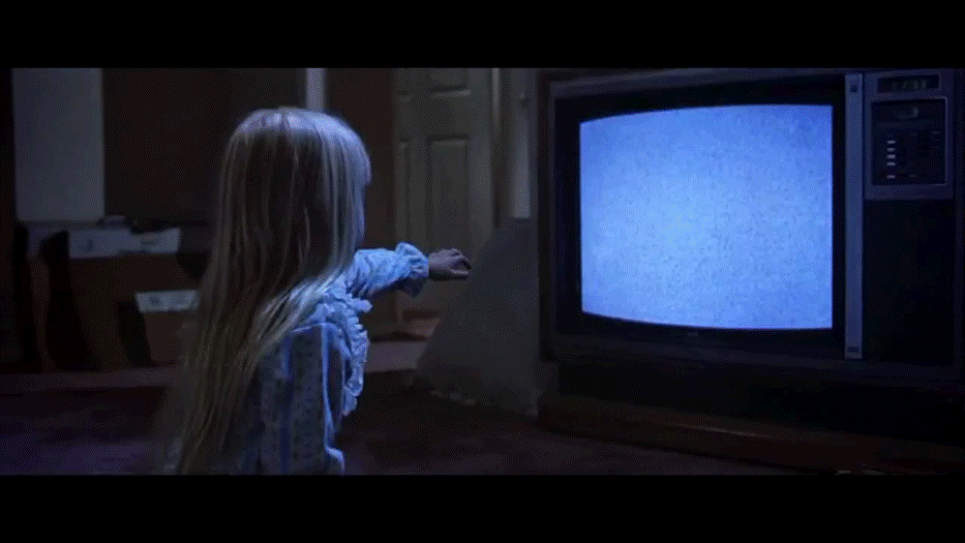
Ktoré zo zdrojov svetla vytvoril človek?
Poznáte aj iné elektrické zariadenia vytvorené človekom, ktoré sú zdrojmi svetla?
Napr.: vykurovacie telesá, televízor, sklokeramická doska, počítač, mobilný telefón...
Nie každé elektrické zariadenie je aj zdrojom svetla.

Slide 14
Opíšte cestu kráľovskej rodiny z lesa k hradu.
Používajte pritom slová vpravo, vľavo, hore, dole, vpredu, vzadu. Kráľovská rodina môže ísť len po predmetoch, ktoré sú zdrojom svetla.
Nezabudnite! S elektrickými zariadeniami nemanipulujeme. Len v prípade nutnosti, pričom vždy dodržiavame základné bezpečnostné pravidlá.

Slide 15
Dobrý nápad - hra
Žiaci sa pohybujú po triede. Počas chôdze im
hovoríme názvy rôznych predmetov.
Ak predmet svetlo vytvára, žiaci zastanú
so vzpaženými rukami.
Ak predmet svetlo nevytvára, len ho odráža, žiaci si čupnú a schúlia sa do klbka.

Slide 16
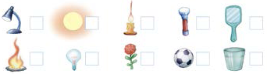
Samostatná práca
Nakreslite k veciam, ktoré sú zdrojom svetla a k veciam, ktoré svetlo len odrážajú.

Slide 17
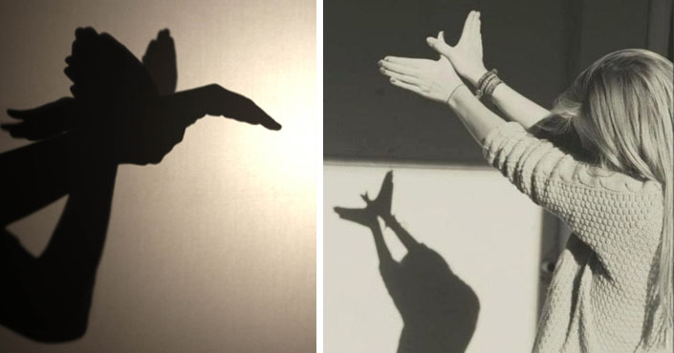
Rozprávka s tieňmi
Spoznali ste niektoré zvieratká?
Ako vzniká tieň?
https://www.mojevideo.sk/video/14aea/rozpravka_s_tienmi.html

Slide 18
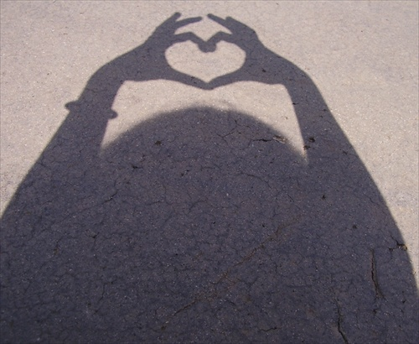
Čo je tieň?
Tieň je miesto, kde priamo nedopadá svetlo. Je to strana odvrátená od SLNKA.
Väčšina predmetov, osôb, zvierat vytvára tieň, lebo robia svetlu prekážku.

Slide 19
Samostatná práca
Vyberte a zakrúžkujte správny tieň, ktorý vytvára kráľ. Zdôvodnite svoj výber. Čo chýba na obrázku?
ZDROJ SVETLA.
Dokreslite slnko.

Slide 20
Samostatná práca
Spojte každý predmet so správnym tieňom.
Tiene jednotlivých predmetov sú orientované rôznymi smermi podľa pozície svetelného zdroja.

Slide 21
Dobrý nápad - tieň
Necháme pustený dataprojektor nasmerovaný na interaktívnu tabuľu, čím sa vytvorí zdroj svetla a žiaci si vyskúšajú vytvoriť na tabuli
rôzne tiene (rúk, hláv, prstov a pod.)

Slide 22
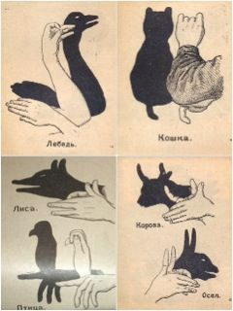
Naučme sa – hra s tieňom

Slide 23
VIDEO
https://www.youtube.com/watch?v=KXdr1YwmNWc - Science - Light and Shadow - Basic - English
https://www.youtube.com/watch?v=ig1jHETQfDc - Light Shadow and Light Reflection | CBSE Class 6 Science

Slide 24
PRACOVALI STE SUPER!

Slide 25
ZDROJE:
ADAME, R., KOVÁČIKOVÁ,O.: Prvouka pre 1. ročník základnej školy - učebnica pracovného typu;
https://cdn.shopify.com/s/files/1/1859/8979/files/993_drop_shadow_variations.jpg?v=1535137652
https://www.nicepng.com/png/detail/9-90322_15-blur-effect-transparent-png-for-free-download.png
http://clipart-library.com/image_gallery/196060.gif
https://cdn.xl.thumbs.canstockphoto.pl/dzieci-sylwetka-z-cienie-zbiory-ilustracji_csp3614636.jpg
https://img-flog.pravda.sk/7nb/yNF_38043_m.jpg
http://i0.wp.com/youthstartup.id/wp-content/uploads/2017/05/test-s.gif?strip=all
https://media.giphy.com/media/30Kik6lpjvq5a/giphy.gif
https://www.sylvane.com/media/images/products/dimplex-tahoe-wall-mounted-fireplace.gif
http://www.syracusenewtimes.com/wp-content/uploads/2015/04/Poltergeist-TV-Scene-Theyre-Here-1024.gif
https://www.kreativita.info/wp-content/uploads/2016/02/tienohry-fb.jpg
http://przedszkole2zamosc.edu.pl/wp-content/uploads/2017/12/giphy.gif
https://img.mediacentrum.sk/gallery/300/1830983.jpg
http://24.media.tumblr.com/a480f5aba3493a6d8c80c1c682cc37b8/tumblr_mkmcdjbhDx1s7r5iqo1_500.gif
https://ya-webdesign.com/images/torch-transparent-animated-6.gif
https://d2t1xqejof9utc.cloudfront.net/screenshots/pics/f96e4e883293b66b40600045f0a55b24/large.gif
https://media1.tenor.com/images/62fc5593e280e1b48bca461f15f7859a/tenor.gif?itemid=5682138
https://thumbs.gfycat.com/RawObedientCheetah-max-1mb.gif
https://i.pinimg.com/564x/5b/cc/b5/5bccb5da7ecced1f1851b6018233c78f.jpg?b=t

